Slide 1
Git & Gerrit 配置使用指南

Slide 2
Version | Content | Author | Data
V1.0 | 创建 | 王强 | 2014/07/03
V1.1 | 修订 | 欧阳欢 | 2014/07/16
V1.2 | 修订 | 欧阳欢 | 2014/07/18
V1.3 | 修订 | 欧阳欢 | 2014/07/22
V1.4 | 修订 | 欧阳欢 | 2014/07/25
V1.5 | 修订 | 王强 | 2014/07/25
V1.6 | 修订 | 欧阳欢 | 2014/07/29
V1.7 | 修订 | 李昌伟 | 2014/07/31

Slide 3
1
Git & Gerrit 环境配置
2
Git & Gerrit 使用方法
3
Gerrit审核流程
4
测试仓库地址及获取帮助

Slide 4
Git & Gerrit 环境配置
1. Git 的安装
2. Gerrit 服务器地址
3. Gerrit 账号申请
4. Gerrit 配置

Slide 5

Git 安装(ubuntu环境)
1.安装
打开shell命令终端，执行以下命令
$apt-get install git-core
$git –version
安装完成之后，在终端输入命令，验证git是否安装成功：
2.升级
如果已经安装了git，但版本较旧，可以执行以下命令进行升级
sudo apt-add-repository ppa:git-core/ppa sudo apt-get update sudo apt-get install git

Slide 6
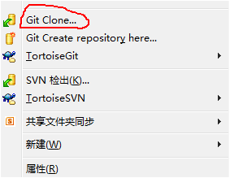
Git 安装(windows环境)
下载windows环境的安装包
服务器地址：http://192.168.15.108/projects/configuration_management/files
git bash shell终端：Git-1.9.4-preview20140611.exe （提供git环境）
TortoiseGit图形界面32位机器：TortoiseGit-1.8.9.0-32bit.msi
TortoiseGit图形界面64位机器：TortoiseGit-1.8.9.0-64bit.msi
安装完成之后，右键点击任意文件夹，会出现Git Clone... 和 git bash的选项：

Slide 7
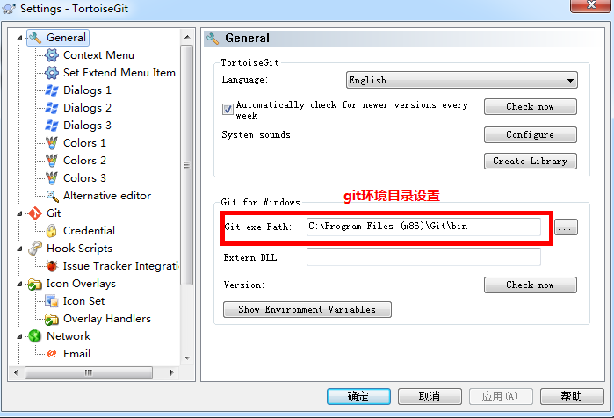
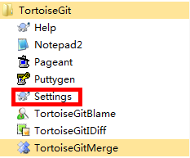
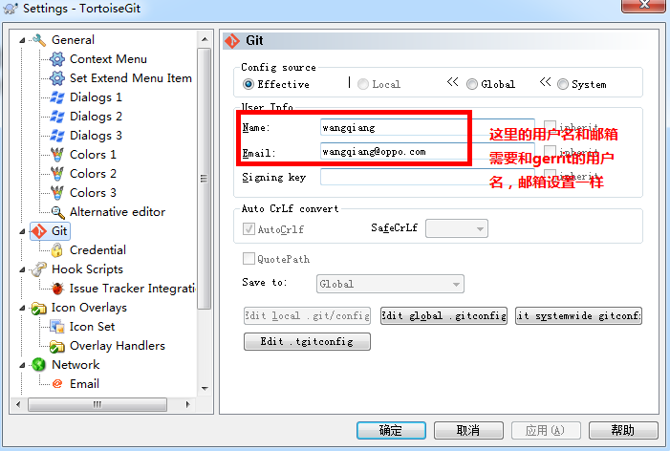
Git 安装(windows环境)
TortoiseGit工具安装完成之后，我们需要做一些简单的设置：
可以在开始 --> TortoiseGit --> Settings打开设置面板
1.设置git环境目录
2. 设置用户名

Slide 8
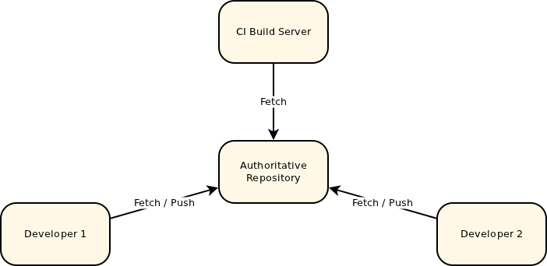
Gerrit简介
Figure 1. Central Source Repository

Slide 9
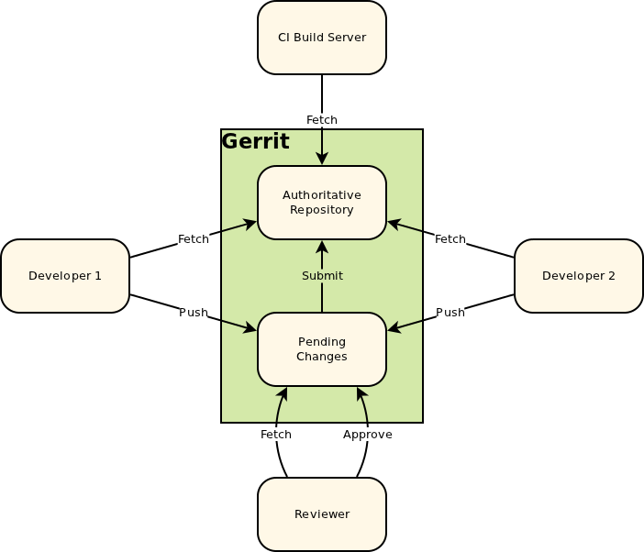
Gerrit简介
Figure 2. Gerrit in place of Central Repository

Slide 10
Gerrit服务器地址
Gerrit服务器地址：
http://192.168.15.239:8080

Slide 11
Gerrit账号申请
Gerrit服务器均使用LDAP服务器进行认证
1. 初始LDAP账号及密码（姓与名之间有空格， 为中文）
初始密码123
用户名 cn=姓 名,dc=oppo,dc=com
2. 登陆LDAP服务器修改密码
http://192.168.15.239/phpldapadmin/htdocs/cmd.php
3. 使用LDAP服务器中您账号的Email前缀（@之前的部分），及刚修改成功的密码来登陆Gerrit 及Redmine服务器。
Gerrit服务器地址：http://192.168.15.239:8080
Redmine服务器地址： http://192.168.15.108
异常处理：
由于管理员可能遗漏， 或者您是新入职成员， 您的LDAP账户可能未建立。请选择匿名登陆的复选框，匿名登陆后， 浏览寻找您的账号， 如不存在， 请联系欧阳欢。

Slide 12
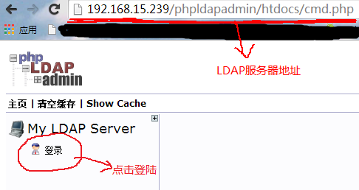
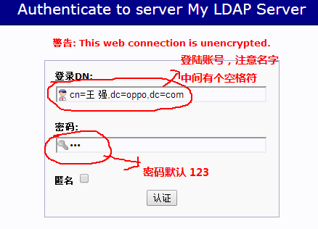
Gerrit账号申请
LDAP服务器登陆界面

Slide 13
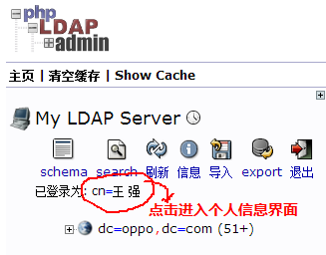
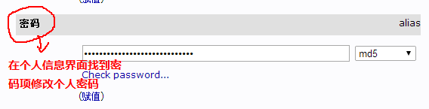
Gerrit账号申请
LDAP服务器密码修改：

Slide 14


Gerrit配置
1.打开gerrit界面，在界面右上角有个登陆按钮，如下图：
2. 输入账号，进入主界面，点击界面右上角用户名进入设置界面，如下图：

Slide 15
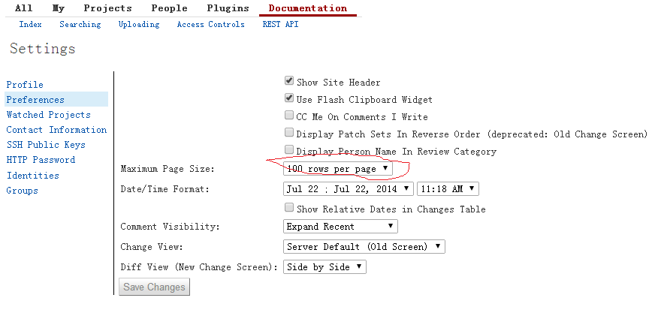
Gerrit配置
3. 设置偏好， 选择每页显示100个项目

Slide 16
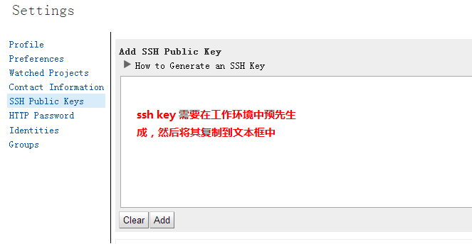
Gerrit配置
4. 进入Gerrit设置界面，选择 "SSH Public Keys"
5. 进入工作环境，生成SSH 密钥

Slide 17
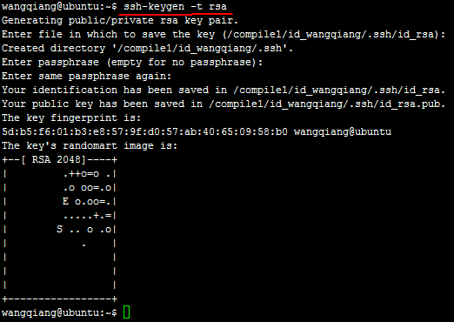
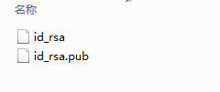
生成SSH密钥（liunx环境）
1.进入ubuntu终端，创建与Gerrit登录名相同的Shell账号，并在该账号输入"ssh-keygen -t rsa",一路enter键生成SSH密钥(每台用来下载代码的机器均要进行此操作）
生成完成后，文件位于 ~/.ssh/id_rsa, id_rsa.pub

Slide 18
生成SSH密钥（liunx环境）
2. 若Shell账号名与Gerrit账号不同， 还需进行以下操作，创建 touch ~/.ssh/config
编辑 vim ~/.ssh/config
内容如下：
Host 192.168.15.239 User wangqiang <--此名称必须与gerrit登录名保持一致 Port 29418 Hostname 192.168.15.239 IdentityFile ~/.ssh/id_rsa <--此为私钥实际的路径
3. 在终端运行cat ~/.ssh/id_rsa.pub
将打印出来的文字贴往gerrit 服务器SSH public keys文本框

Slide 19
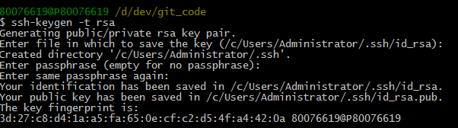
生成SSH密钥（windows环境）
在window环境下，你可以选择git bash 终端操作代码，也可以选择TortoiseGit的图形界面操作，类似于svn一样。
Git bash 终端密钥设置：
1.右键点击任意文件夹，打开 git bash终端，进入命令界面，输入命令：
ssh-keygen -t rsa
一路enter键生成SSH密钥。
生成完成后，文件位于 ~/.ssh/id_rsa, id_rsa.pub
~ 即： C:\Users\abc\.ssh abc为登录用户

Slide 20
生成SSH密钥（windows环境）
2. 创建 ~/.ssh/config文件，打开git bash终端
vim ~/.ssh/config
内容如下：
Host gerrit.scm.adc.com
User oushuang<--此名称必须与gerrit登录名保持一致
Port 29418
Hostname gerrit.scm.adc.com
IdentityFile ~/.ssh/id_rsa<--此为私钥实际的路径
3.在终端运行cat ~/.ssh/id_rsa.pub
将打印出来的文字贴往gerrit 服务器SSH public keys文本框
4. 至此， 应已能从git bash用命令行方式获取gerrit仓库

Slide 21
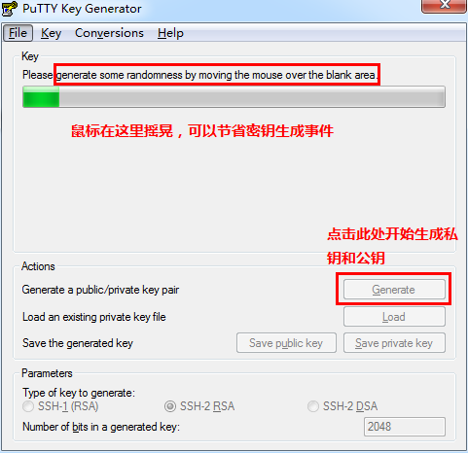
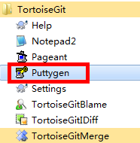
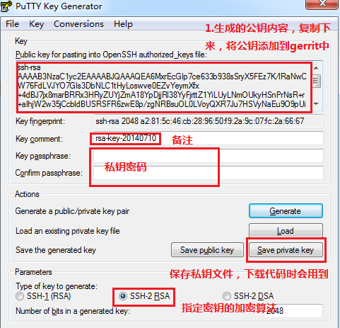
生成SSH密钥（windows环境）
TortoiseGit的图形界面公钥和私钥设置：
1.选择开始菜单 TortoiseGit->Puttygen 生成公钥和私钥
2.保存文本框中的公钥到固定目录；
点击 "Save private key" 按钮保存私钥到固定目录；
3. 在gerrit中添加生成的公钥

Slide 22
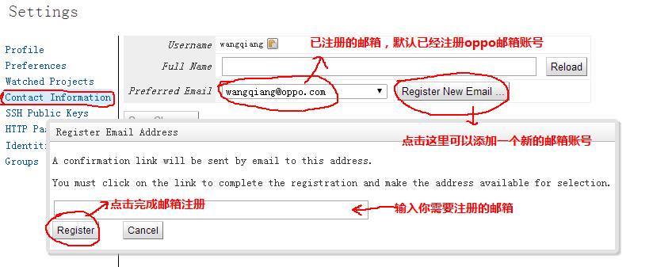
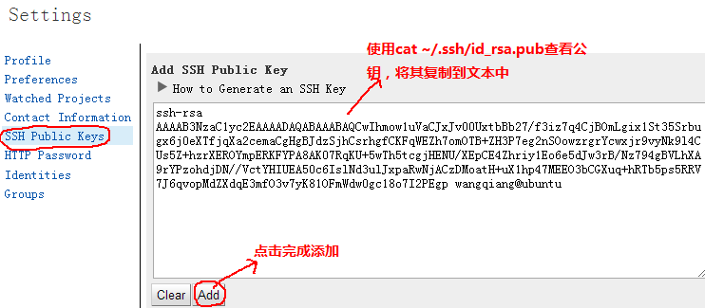

Gerrit注册邮箱，添加ssh密钥
注册邮箱，添加ssh 密钥
ssh密钥添加完成，可以在终端验证Gerrit客户端是否安装成功

Slide 23
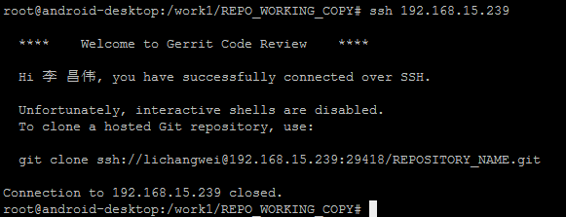
验证Gerrit客户端
打开终端，输入 ssh 192.168.15.239
如果你的公钥添加成功，你将获得如下的信息：

Slide 24
1
Git & Gerrit 环境配置
2
Git & Gerrit 使用方法
3
Gerrit审核流程
4
测试仓库地址及获取帮助

Slide 25
Git & Gerrit 使用方法
1. 下载&提交代码
2. commit模板配置
3. git状态转换图
4. git分支
5. git常用操作
6. gerrit使用

Slide 26
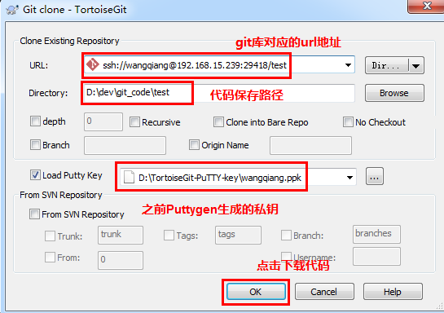
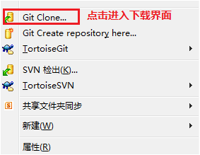
下载&提交代码(windows环境)
由于windows上不支持repo脚本，所以在windows上只能获取单个project。
获取代码方式两种方式，一种是通过TortoiseGit操作获取，另一种是通过git bash终端操作换取：
通过TortoiseGit操作：
这种方法是使用图形化界面进行操作的，使用比较简单，不需要键入命令，只需熟练点击右键选择对应的选项进行操作。基本上和svn相同。
在任意文件夹下，点击鼠标右键，选择Git Clone...
在URL中输入<主机地址>/<分支名>即可检出git库分支代码。具体每一个项目可以查询Gerrit中的project。这里会列出所有项目。Project命名规则是以路径来命名的。

Slide 27
下载&提交代码(windows环境)
代码提交提交代码操作基本和svn相同：
1. 增加修改
在修改完代码后,右键该文件或者整个文件夹->TortoiseGit->add 可以将文件作为
修改提交到暂存区域
2. 提交代码到本地库
右键该文件或者整个文件夹->TortoiseGit->Commit，将修改提交到本地库中
3. 提交代码到服务器
右键该文件或者整个文件夹->TortoiseGit->Push在Branch/remote处，填写refs/for/dev,
dev为你需要提交的对应分支

Slide 28
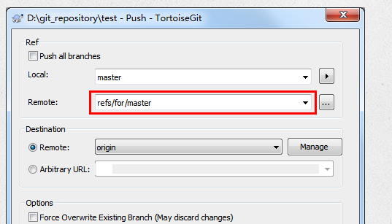
下载&提交代码(windows环境)
通过TortoiseGIt提交代码：
拷贝钩子文件：
http://192.168.15.108/attachments/download/22/commit-msg
在浏览器中打开以上路径，并把commit-msg文件放到Windows安装GIT的钩子目录下。
例如：我的Git安装在D:\Git目录下，所以我的钩子目录是：D:\Git\share\git-core\templates\hooks
提交代码：
在Branch/remote处，填写refs/for/branch, branch为你需要提交的对应分支

Slide 29
下载&提交代码(windows环境)
通过git bash终端操作：
下载代码：
右键点击任意文件夹，打开git bash终端，输入命令，下载代码：
git clone ssh://username@192.168.15.239:29418/test
拷贝钩子文件：
scp -p -P 29418 username@192.168.15.239:hooks/commit-msg ${gitdir}/hooks/

Slide 30
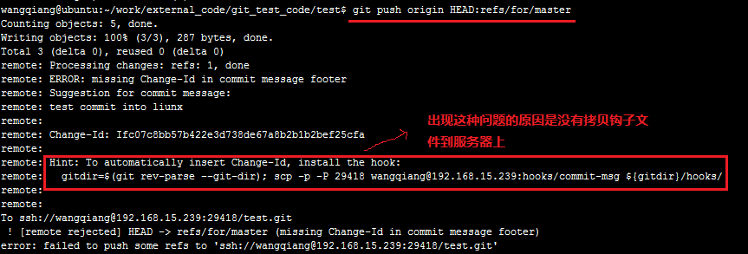
下载&提交代码(windows环境)
提交代码：
1. 增加修改：
git add xxx（针对具体文件将修改提交到暂存区）
2. 提交修改到本地库
git commit -m "提交修改说明"
（不提倡使用这种方式，后续我们会配置统一的提交模板，这里只是简单介绍一下）
在提交本地库之后，如果本地代码再次修改，可以追加提交，命令如下：
git commit --amend
3. 提交到服务器
git push <主机名> <分支名>
例如：git push origin HEAD:refs/for/master

Slide 31
下载&提交代码(liunx环境)
repo项目库：
所有的代码库都是通过manifest.xml文件管理。每个项目都有对应的repo项目库。在每个repo项目库中都N多个git库，每个git库对应一个分支。所以，我们可以使用repo下载整个项目代码，也可以使用git下载分支代码。
下载repo工具：
$mkdir ~/bin
$cd ~/bin
$wget http://192.168.15.108/attachments/download/17/repo
$chmod a+x repo
$vi ~/.bashrc
末尾加入export PATH=~/bin:$PATH
$source .bashrc

Slide 32
下载&提交代码(liunx环境)--Repo 使用流程
repo init
repo sync
repo start
change your code
git add / git commit
repo upload

Slide 33
下载&提交代码(liunx环境)
Repo工具下载代码：
1.初始化repo库:
repo init –u URL –b 分支名
URL为repo为某仓库地址
2.同步代码:
repo sync -c
3.创建工作分支:（请不要忽视该步骤）
repo start YourTopic --all (对所有git库创建YourTopic分支)
4. 提交代码
repo upload -t

Slide 34
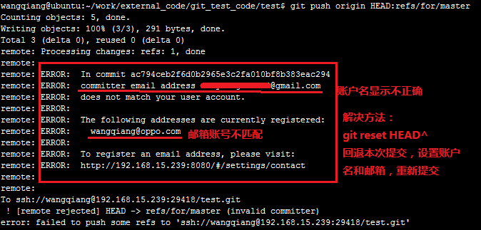
下载&提交代码(liunx环境)
如果是第一次在本地下载代码，那么本地代码上库之前还需要设置username 和 email，应为在提交代码时username 和 email 需要和gerrit作匹配，否者无法提交，设置命令如下：
git config --global user.name "your name"
git config --global user.email "your_email@oppo.com"
如果没有配置用户名和邮箱或者用户名和邮箱的账号与gerrit上的配置不匹配，就出现下面的问题。

Slide 35
下载&提交代码(liunx环境)
1. 增加修改：
修改完成代码后，使用如下命令添加修改文件：
git add XXX(针对具体文件将修改提交到暂存区)
git add ./(添加该git库下的所有被修改文件，请慎用不要将不需要的文件添加到提交中)
2. 提交修改到本地库：
git commit -m "此处添加修改信息"
为了统一提交规范，我们可以制定提交模板，本地配置好模板后，可以使用下面命令：
git commit
在提交本地库之后，如果本地代码再次修改，可以追加提交，命令如下：
git commit --amend
3. 提交修改到远程库：
repo upload ./
该命令是当前目录下需要提交的项目。如果需要定制人员来review并发邮件，可添加下面的参数：
--re=xxx （指定review人员名字）
--cc=xxx （指定邮件抄送人员名字）
--re 和 --cc 可以反复使用，如果需要添加多个人，可以反复添加。

Slide 36
commit模板
为了统一规范代码的提交，方便出版本的release notes,方便代码回溯，更是为了方便提交记录的管理，制定commit模板提交代码是很有必要的。commit模板可以从服务器上拉去，也可自己本地创建。
1.创建commit模板文件，模板格式如下：（以下为OPPO ROM团队暂定模板)
#请选择变更类别 (将选中行'#'删除即完成选择，未删除'#'的行会git log中忽略)
#新功能特性:
#缺陷修复:
#文档相关：
#编码风格修订(格式化， 对齐等；可认为没有更改代码)
#重构
#测试代码（加入缺少的测试， 重构测试； 可认为没有更改生产代码）
#未完成的特性分支
#请选择变更细节 (将选中行'#'删除即完成选择，未删除'#'的行会git log中忽略)
#变更内容
#风险
#测试建议

Slide 37
commit模板
2. 设置提交模板命令如下：
wget -P ~ http://192.168.15.108/attachments/download/10/oppo-template.txt
git config --global commit.template ~/oppo-template.txt
--global 参数设置是全局，如果取消该参数，表示只能设置当前分支的提交模板，不会对其他分支产生影响
3. 设置文本编辑器，命令如下：
git config --global core.editor [编辑器名字]
例如：git config --global core.editor vi
4. 编辑提交代码，命令如下：
git commit
执行该命令之前，必须要执行git add

Slide 38
git状态转换图
代码在本地，已经被git库跟踪，但还没有加入本地库
代码在本地还没有被git库跟踪的状态
代码在本地库中，代码可以和服务器同步
git add
Index/staging
git commit
修改代码
修改代码
repository/staged
workspace/unstage
修改代码
git pull
git push
代码已经在服务器上
remote

Slide 39
Git 状态转换图
1. 当我们修改了本地code时，code处于unstage状态，此时code没有被git库跟踪；
2. 本地code经过git add 后，code就会被git库跟踪，此时可以查看code的状态；
3. 被git库跟踪的code经过git commit后，code就绑定到了本地库，此时的code就可以和服务器同步；
4. code绑定到本地库后，确保code没有问题时，就可以push到服务器上。

Slide 40
Git 分支
1. 创建分支
git branch <branchname> //在当前git库下创建一个名为branchname的分支
2. 删除分支
git branch -d <branchname> //删除当前git库下branchname分支
3. 查看分支
git branch //查看当前所在的分支名
git branch -a //查看当前git库下的所有分支名
git branch -r //查看远程主机分支
4. 切换分支
git checkout <commit-id> //切换到当前分支的 commit-id 节点
git checkout <branchname> //切换到branchname分支
git checkout -b newbranch origin/master // 在origin/master分支上创建一个newbranch分支
5. 合并分支
git merge <branchname> //把branchname分支上的修改内容合并到当前分支
git rebase commit-id //衍合命令，将以commit-id为新的base

Slide 41
Git 常用命令
git远程操作
git缓存栈
git标签
git其他功能

Slide 42
Git 远程操作
克隆仓库
更改本地git库
git init
从远程主机克隆一个git库
git clone <主机名>:project.git
远程主机
列出所有远程主机名
git remote
该命令后面加 -v 参数，表示查看主机地址信息
git remote show <主机名> //查看该主机详细信息
git remote add <主机名> <地址> //用于添加远程主机，需要管理员权限
git remote rm <主机名> //删除远程主机，需要管理员权限
git remote rename <原主机名> <新主机名> //重命名远程主机，需要管理员权限

Slide 43
Git 远程操作
远程同步
当远程主机版本库有更新时，我们需要同步代码，可以使用命令：
git fetch <远程主机名> //更新所有分支代码
git fetch <远程主机名> <分支名> //更新指定分支代码
git pull --rebase //更新当前分支代码
推送远程
如果我们需要往远程主机提交代码时，可以使用命令：
git push <远程主机名> <本地分支名>:<远程分支名>
Gerrit有关联主题的功能， 可用如下命令:
git push ssh://john.doe@git.example.com:29418/kernel/common HEAD:refs/for/experimental%topic=driver/i42

Slide 44
Git 远程操作
The Refspec(fetch)
$ git remote add origin git@github.com:schacon/simplegit-progit.git
[remote "origin"]
url = git@github.com:schacon/simplegit-progit.git
fetch = +refs/heads/*:refs/remotes/origin/*
Refspec 的格式是一个可选的+ 号，接着是<src>:<dst> 的格式，这里<src> 是远端上的引用格式， <dst> 是将要记录在本地的引用格式。可选的+ 号告诉Git 在即使不能快速演进的情况下，也去强制更新它。
如可以这样拉取远程的master 分支到本地的origin/mymaster 分支：
$ git fetch origin master:refs/remotes/origin/mymaster

Slide 45
Git 远程操作
The Refspec(push)
$ git push origin master:refs/heads/qa/master
如果他们想让Git 每次运行git push origin 时都这样自动推送，他们可以在配置文件中添加push 值：
[remote "origin"]
url = git@github.com:schacon/simplegit-progit.git
fetch = +refs/heads/*:refs/remotes/origin/*
push = refs/heads/master:refs/heads/qa/master
可用cat YourRepoRoot/.git/config 查看

Slide 46
Git 缓存栈
在开发过程中，我们经常会遇到这样的事情，当你正在进行项目中的某一部分的工作，里面的东西处于比较杂乱的状态，而你想转到其他分支上进行一些工作。但是，你又不想提交进行了一半的工作，否则你无法回到这个工作点。解决这个办法可以使用下面的命令：
git stash //备份当前修改的文件，并添加到git缓存栈中
git stash list //显示git缓存栈中的所有备份记录
git stash apply //恢复git缓存栈中的记录到当前工作环境
git stash clear //清除git缓存栈中的记录

Slide 47
Git 标签
有时候我们需要创建一个tag来指向软件开发的一个关键时期，比如每个版本更新的时候可以创建一个版本号之类的标签，这样可以方便我们后期查找。
git tag //查看标签
git tag <tag-name> //创建标签
git tag -d <tag-name> //删除标签
git push origin --tags //共享标签到主机上

Slide 48
Git 其他功能
查看历史记录：
git log //查看当前git库下的所有commit-id信息
git log -p //查看commit-id信息的同时也显示每个commit-id的修改差异
gitk //通过图形界面查看历史记录
查看版本差异：
git diff <文件名路径> //查看本地文件相对于远程文件的修改差异
通过该命令输出的内容格式是标准的patch形式，使用git diff [param] > xxx.patch即可生成对应patch。这种方式比较灵活，未提交的改动，提交的改动，分支差别等都可以通过这种方式生成出来。
查看文件状态：
git status //可以通过该命令查看当前代码的状态
回退已提交代码：
git reset [version] //回退本地代码到指定版本号
一般用HEAD表示最新的change log。回退1个change的写法就是git reset HEAD^,2个HEAD^^,3个HEAD~3，以此类推下去。git reset还有几个选项：
(1) 如果什么都不加，比如git reset HEAD^,会把改动退回到unstage状态，改动不会丢失；
(2) 如果加 --soft，改动会退回到stage状态；
(3) 如果加 --hard，改动会直接丢失，使用时千万小心！

Slide 49
Git 其他功能
有记录的回退：
git revert
制作patch：
git format-patch [version] //这是更为标准的制作patch方式.每一个commit一个patch。以0001开始命名，0001是最早的一个patch。也可以用git format-patch -n,n时最新的n个patch。另外还可以通过git format-patch [old_version]..[new_version]生成选择区间的patch。
应用patch：
git apply [patch_path] // patch_path指向patch路径，patch如果遇到问题，可以手工合并有问题的代码

Slide 50
Git 其他功能
分子合并冲突处理：
在使用git merge 或者提交代码时经常会遇到代码代码冲突问题，git会提示冲突的文件，可以使用git status查看，提示unmerged。
使用熟练的编译工具打开，可以看到由<<<<<<<和======中间的是目前所在branch的修改； ========和>>>>>>>之间的，是要合并的修改。选择自己需要的部分，并移除<=>符号，保存。
branch newbranch
<<<<<<< HEAD
add in newbranch
=======
add in master
>>>>>>> master
branch newbranch
add merge code
最后使用git add添加到stage状态，并提交即可。

Slide 51
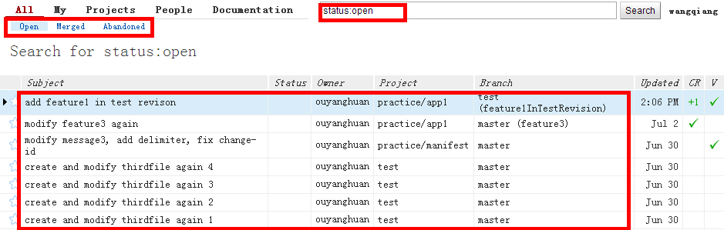
Gerrit使用
这里简单介绍一个gerrit界面
1. All tab下面的选项open 表示待提交的commit；merge表示已经提交到服务器上的commit， Abandoned表示被放弃的commit
2. 所有的commit-id都会以列表的形式展示出来
3. gerrit提供了方便的搜索功能。基本搜索操作符：
owner:wangqiang
project:test
status:merge

Slide 52
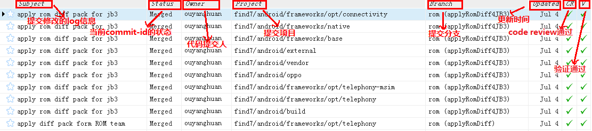
Gerrit使用
打开网页后，点击左上角的ALL->Open可以看所有未处理分枝。
1.Subject为提交修改的log信息
2.Owner为提交修改者
3.Project为提交的项目
4.Branch为提交的分枝
5.Updated 为更新时间
6.V为Verified 表示构建服务器编译通过
7.CR为Code Review通过

Slide 53
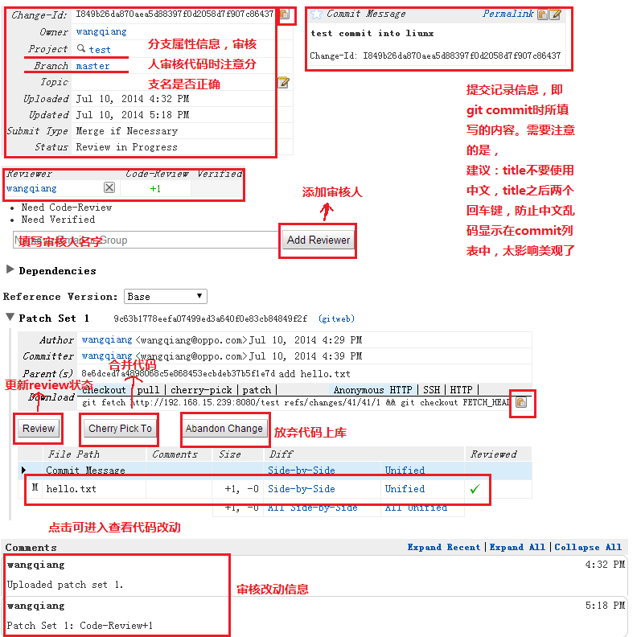
Gerrit使用
点击某一个commit信息，可进入到commit详情界面，此界面可以查看commit的全部信息，审核代码也在该界面操作。

Slide 54
1
Git & Gerrit 环境配置
2
Git & Gerrit 使用方法
3
Gerrit审核流程
4
测试仓库地址及获取帮助

Slide 55
Gerrit审核流程
1. 添加评审人（此步骤会发邮件邀请收件人评审代码， 事实上任何人都可参与评审）
2. 评审人评审代码(-1,+1权限）
3. 批准人(approver群组成员)批准或否决代码(-2,+2权限)

Slide 56
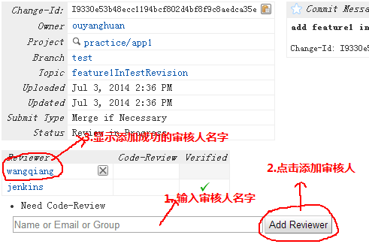
添加审核人
添加审核人有两种方式，第一种方式我们之前已经提到过，就是在repo upload 时 --re=XXX 添加需要审核代码人员名单，第二种方式是进入gerrit界面手动添加审核人。
第一种方式：
repo upload ./ --re=xxx --re=xxx --re=xxx
--re可以重复使用
第二种方式：
打开登陆gerrit界面，你将看到你的提交记录，点击进入，添加审核人

Slide 57
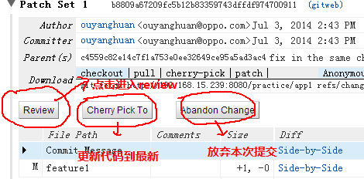
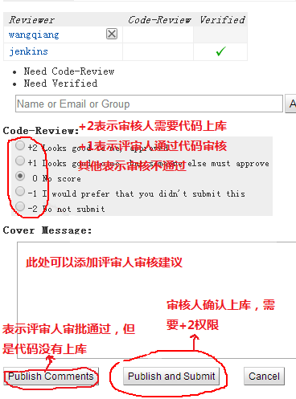
审核人审核
提交人添加审核人后，审核人进入gerrit界面也能看到对应的提交记录，点击进入

Slide 58
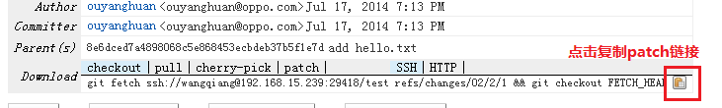
审核人预编译
审核人确认+2之前，可以点击红色区域按钮复制patch链接，在对应的git库下更新该patch，进行预编译，验证提交的代码能够正常编译通过

Slide 59
1
Git & Gerrit 环境配置
2
Git & Gerrit 使用方法
3
Gerrit审核流程
4
测试仓库地址及获取帮助

Slide 60
测试仓库地址及获取帮助
Git 测试仓库
地址：ssh://192.168.15.239:29418/test
下载命令: git clone ssh://192.168.15.239:29418/test
Repo 测试仓库群
manifest地址： ssh://192.168.15.239:29418/practice/manifest
下载仓库群：
repo init -u ssh://192.168.15.239:29418/practice/manifest --repo-url=ssh://192.168.15.239:29418/git-repo
注意：当前使用的repo已经过定制，所以可以省略--repo-url=ssh://192.168.15.239:29418/git-repo
repo sync -c
获取帮助
官方Gerrit文档: http://192.168.15.239:8080/Documentation/index.html
ROM配置管理论坛：http://192.168.15.108/projects/configuration_management
工具软件及书籍下载：http://192.168.15.108/projects/configuration_management/files
史上最浅显易懂的Git教程：http://www.liaoxuefeng.com/wiki/0013739516305929606dd18361248578c67b8067c8c017b000

